Slide 1

Тема итоговой работы:
Разработка web-ресурса для предметной области «Библиотека»
Разработала: Власова С.О.
Руководитель: Шелуханов К. А.
Москва 2022

Slide 2
Цели и задачи
Цель: разработка веб-ресурса для предметной области «Библиотека».
Задачи:
изучение технологий создания сайтов;
выбор программных средств;
разработка требований к сайту;
разработка дизайна и внешнего вида сайта;
разработка web-сайта и наполнение его контентом;
тестирование сайта.

Slide 3


Использованные технологии
Notepad++
Система контроля версий Git

Slide 4



Использованные языки программирования

Slide 5
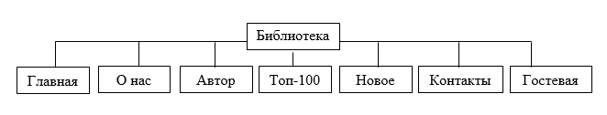
Структурная схема сайта

Slide 6

Главная страница

Slide 7
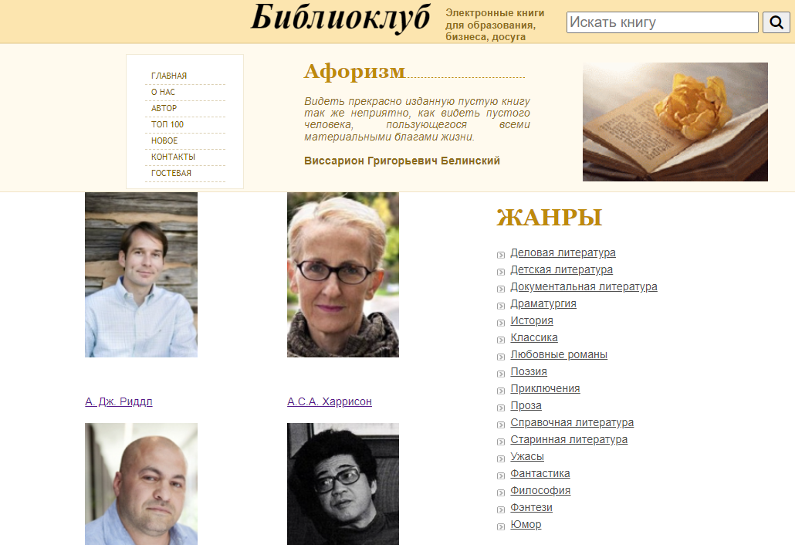
Страницы сайта

Slide 8
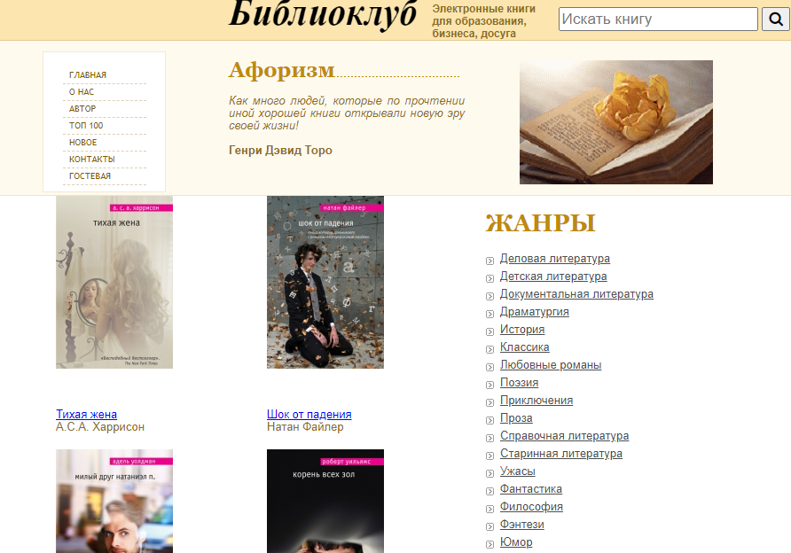
Страницы сайта

Slide 9
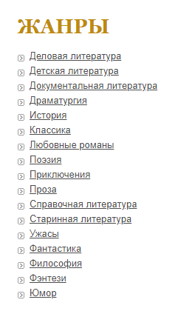
Жанры

Slide 10
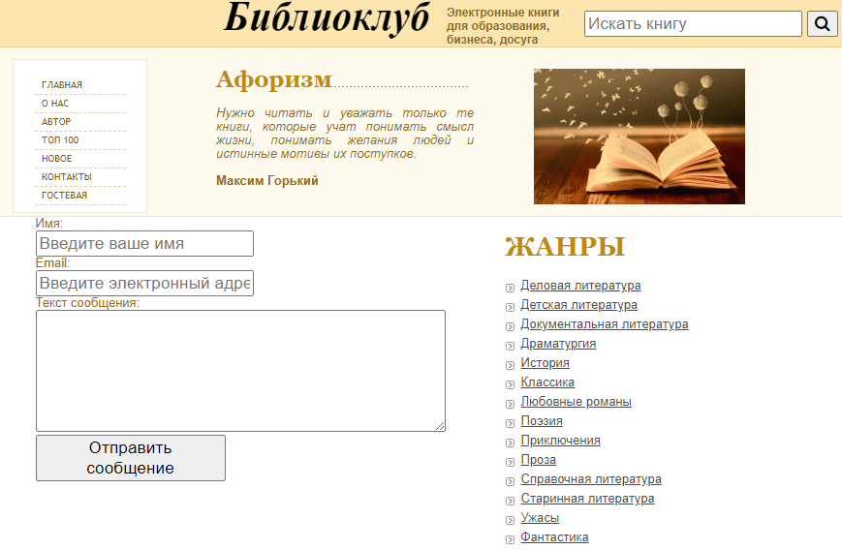
Контактная форма

Slide 11
Заключение
Результат: готовый к эксплуатации сайт библиотеки.
В ходе работы над сайтом были решены следующие задачи:
изучены технологии создания сайтов;
выбраны программные средства;
разработаны требования к сайту;
разработан дизайн и внешний вид сайта;
разработан web-сайт и произведено наполнение его контентом;
проведено тестирование сайта, в ходе которого ошибок в работе обнаружено не было.

Slide 12
Спасибо за внимание!

